Slide 1
Tipos de pruebas de software
Son pruebas conocidas como pruebas de caja negra. Analizan los datos de entrada y salida para obtener un caso de prueba antes del inicio de este

Slide 2
Pruebas funcionales
Son pruebas conocidas como pruebas de caja negra. Analizan los datos de entrada y salida para obtener un caso de prueba antes del inicio de este

Slide 3
Pruebas no funcionales
Prueban los atributos de un componente o de un sistema que no se refieren a la funcionalidad

Slide 4
Tipos de pruebas funcionales
Pruebas unitarias
Pruebas de integración
Pruebas de regresión
Pruebas de aceptación

Slide 5
Tipos de pruebas no funcionales
Pruebas de rendimiento
Pruebas de Carga
Pruebas de Estrés
Pruebas de Escalabilidad
Pruebas de Volumen
Pruebas de seguridad
Pruebas de documentación
Pruebas de instalación
Pruebas de Confiabilidad

Slide 6
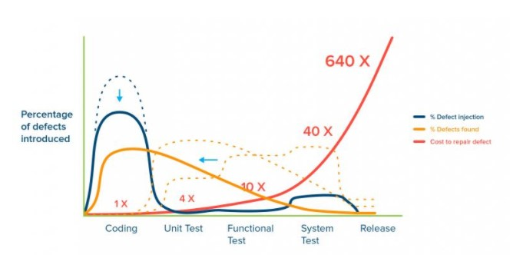
COSTE DE LAS PRUEBAS POR NIVEL

